Slide 1
JĘZYK ANGIELSKI
Słownictwo związane z aktywnościami fizycznymi
3-4 latki

Slide 2
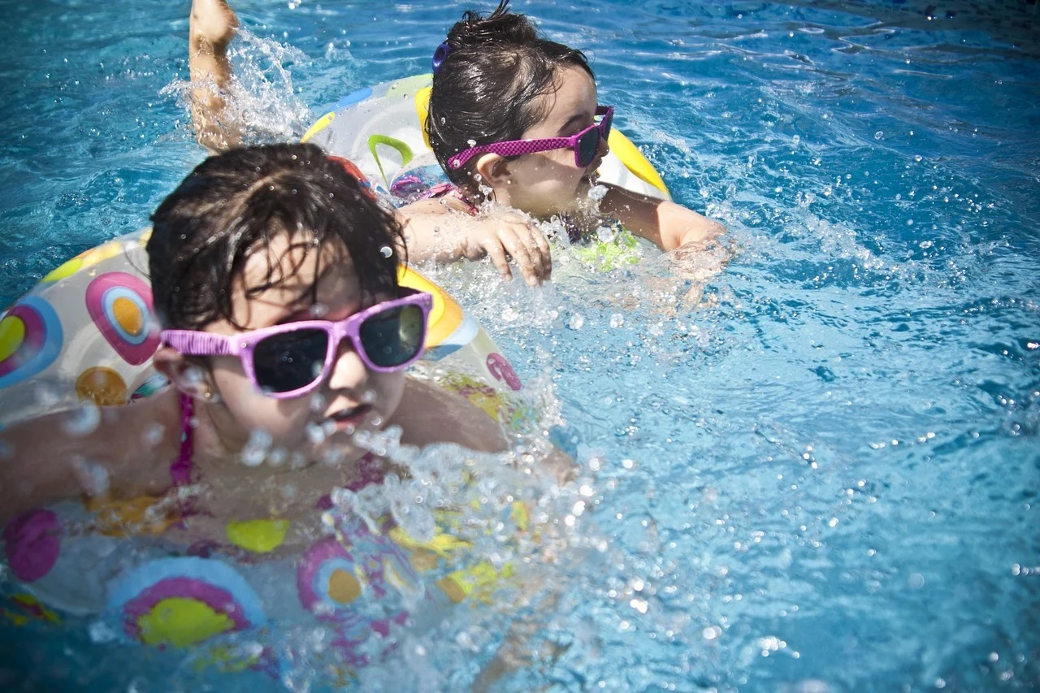
SWIMMING - pływanie

Slide 3
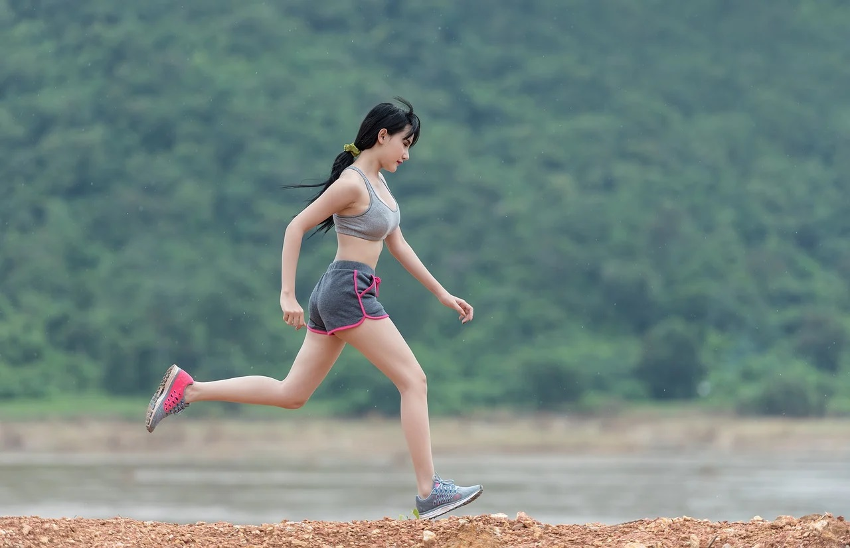
RUNNING - bieganie

Slide 4
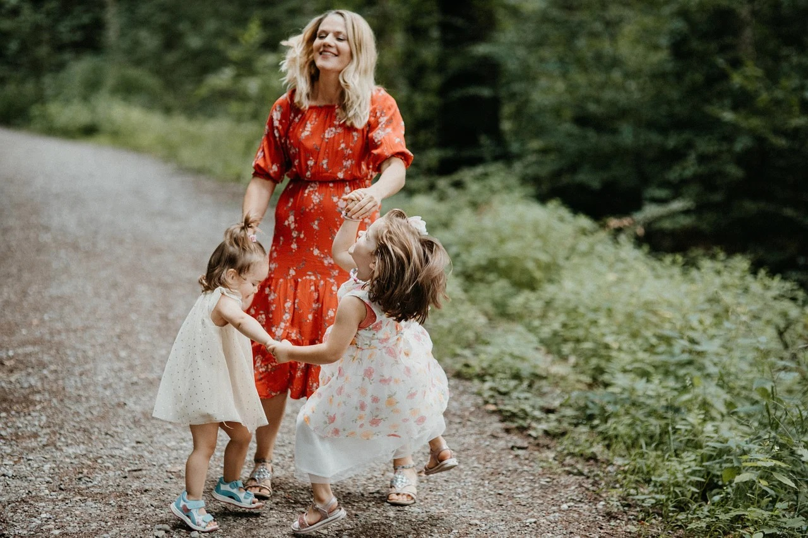
DANCE - taniec

Slide 5
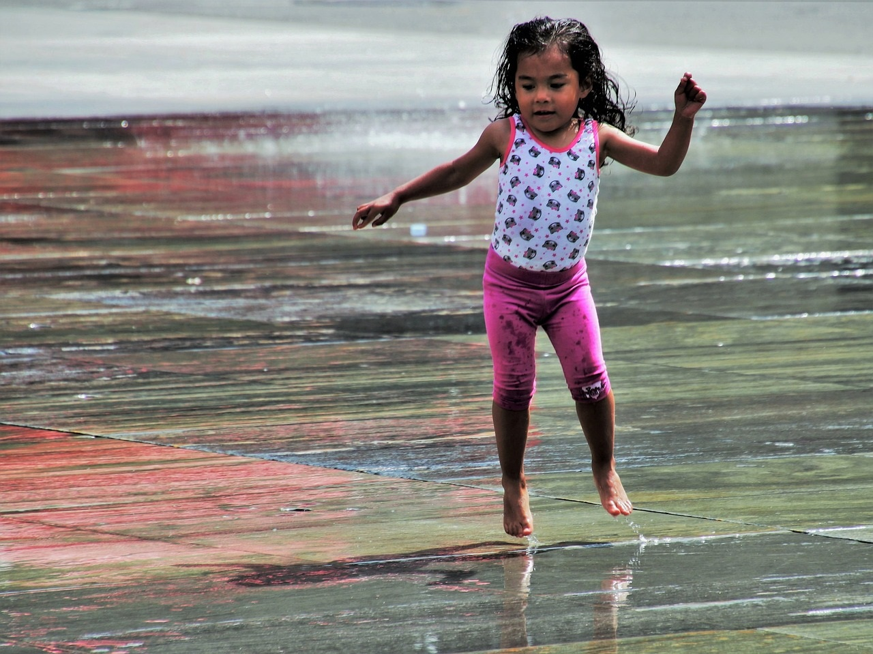
JUMPING - skakanie

Slide 6
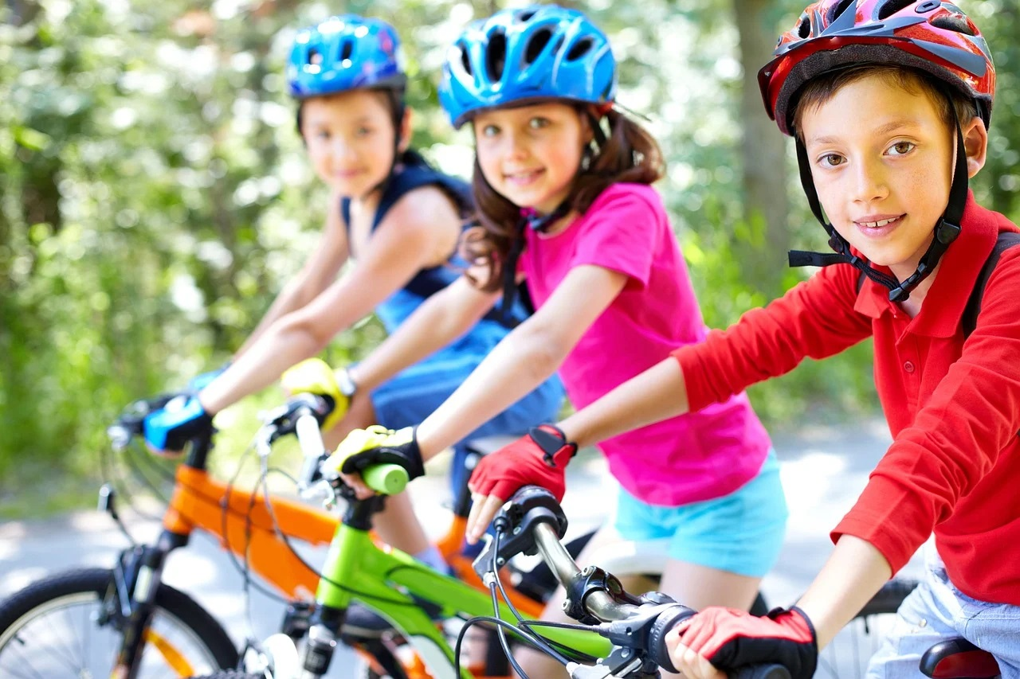
CYCLING – jazda na rowerze

